Slide 1
义务教育教科书数学五年级上册
多边形的面积
（整理复习）
张家港市实验小学 王 英
2022年11月17日

Slide 2
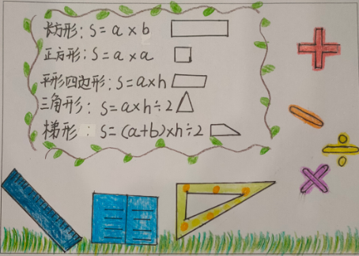
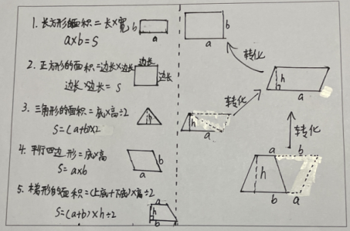
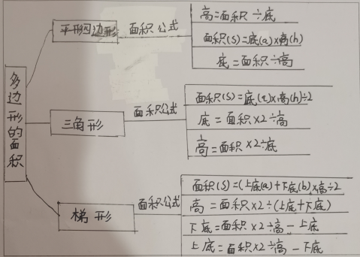
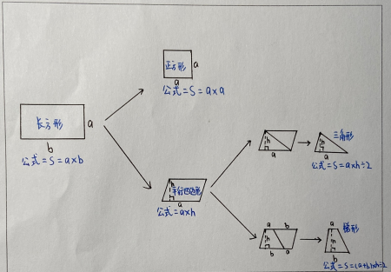
导学单分享
丁子轩
冯芷昕
葛祎暄
陈浩轩

Slide 3
小组活动
本学期我们重点学习了平行四边形、三角形、梯形的面积推导公式，请你选择其中的一个图形，在四人小组里说一说，它的面积公式是如何推导出来的？

Slide 4
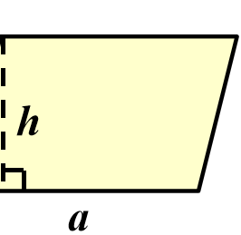
温故知新
h
h
a
a
h
转化
h
S＝ah÷2
转化
a
a
a
S＝ah
转化
h
h
b
a
b
a+b
a
a
S＝（a＋b）h÷2
观察比较：平行四边形、三角形和梯形面积公式的推导方法有什么相同之处？

Slide 5
3厘米
1厘米
5厘米
5×3=15（ ）
个
？

Slide 6
3厘米
5厘米
5×3=15（厘米²）

Slide 7
梯形的面积=（上底+下底）×高÷2
a
5
h
9cm

Slide 8
a
5
h
9cm

Slide 9
a
h
5
9cm

Slide 10
a
5
h
9cm

Slide 11
a
5
h
9cm

Slide 12
a
7
5
h
9cm

Slide 13
a
5
h
9cm

Slide 14
a
h
5
9cm

Slide 15
挑战一
在这组平行线之间，画出面积相等的平行
四边形、三角形、梯形各一个。

Slide 16
我的疑问
冯芷昕
导
徐子蕾
唐琮睿
a+b
a+b
李诗晗
……

Slide 17
S=(a+b)×h÷2
a+b
a+b
a+b

Slide 18
挑战二
你还能把这个梯形转化成我们已经学过的哪些平面图形？从而推导它的面积公式。
a
h
b

Slide 19
挑战二
你还能把这个梯形转化成我们已经学过的哪些平面图形？从而推导它的面积公式。
a
h
b

Slide 20
挑战二
你还能把这个梯形转化成我们已经学过的哪些平面图形？从而推导它的面积公式。
a
h
b

Slide 21
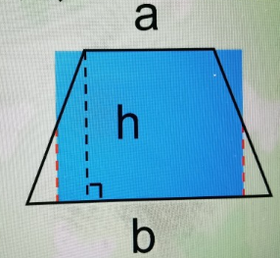
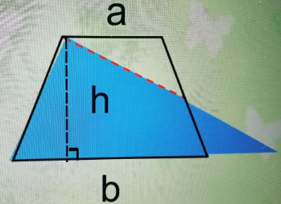
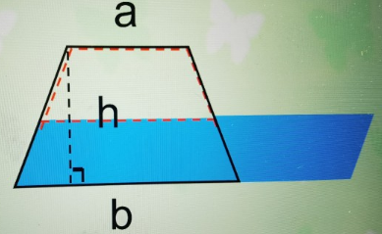
(a+b)÷2×h
(a+b)×h÷2
(a+b)×（h÷2）
……

Slide 22
挑战三
给同桌画一个多边形，并请他（她）计算图形的面积。
1cm

Slide 23
挑战三
你能计算出下面这个图形的面积吗？
1cm

Slide 24
挑战三
你能计算出下面这个图形的面积吗？
1cm

Slide 25
挑战三
你能计算出下面这个图形的面积吗？
1cm

Slide 26
挑战三
下列图形的面积还会求吗？

Slide 27
说说你的“没想到”

Slide 28
谢谢聆听！恳请指导!

